Slide 1
Органы власти в г. Амурск

Slide 2
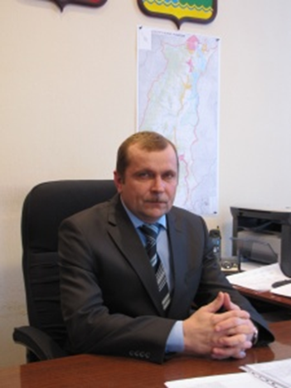
Масько Иван Васильевич

Slide 3
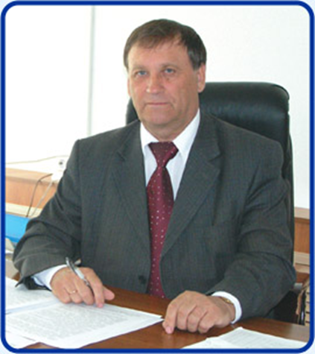
Редькин Борис Петрович.

